Slide 1
Бүгін біз “леньді” жеҢетін боламыз

Slide 2
3-views of brain
Ретукулярный-инстинктивно думать
Лимбический-есть, спать, бежать от опастностей
Неокортекс-оптимизм

Slide 3
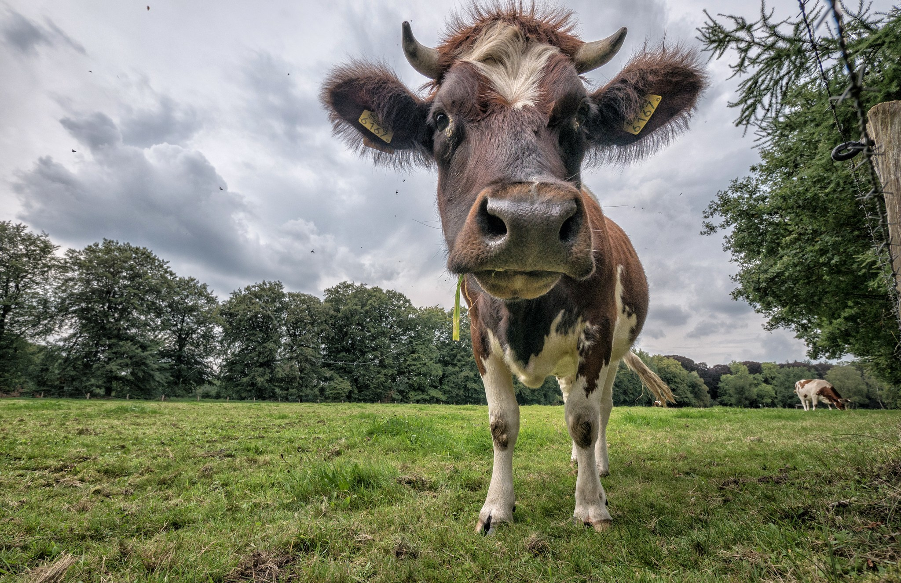
Лимбический-это корова И мы должны его кормить

Slide 4
Бірақ бүгін біз корованы диетаға отырғызамыз “no pain, no gain”
10 инструментов для победы:
lets go

Slide 5

I love hard working

Slide 6
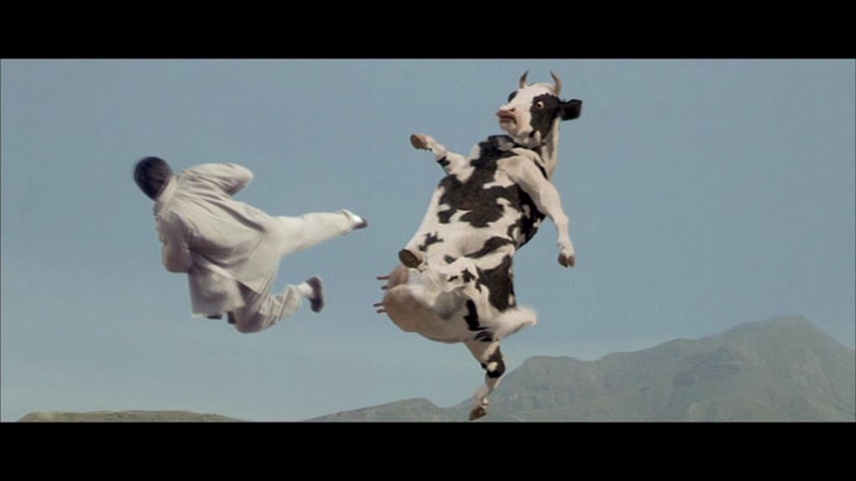
Надо победить корову

Slide 7

3, 2, 1 – действия

Slide 8

Планировать год,месяц,неделля и день

Slide 9
Задавай себе правильные вопросы
Что тебе даст победа над лени?
Почему ты уверен что ты победишь лень?
Как я могу выполнить свой план?

Slide 10
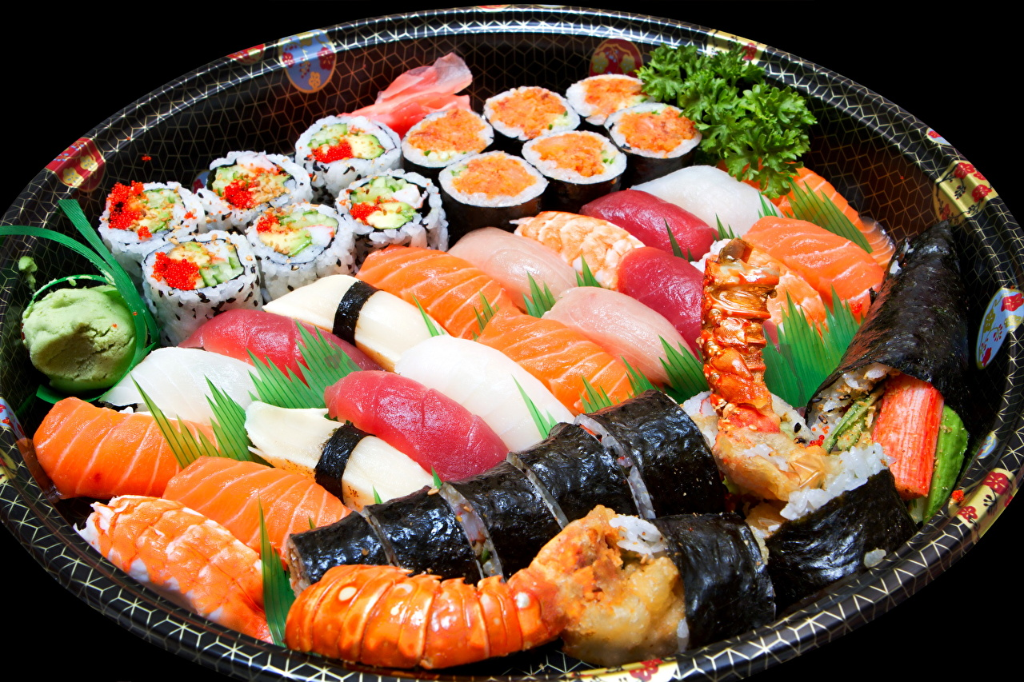
Приз

Slide 11
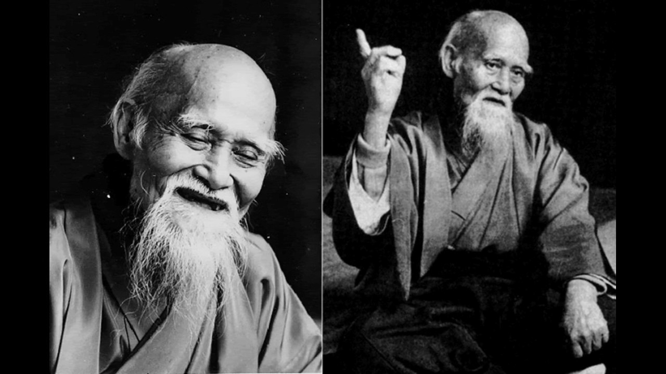
Өзіңе “sensei” тап

Slide 12

Цепь поколений Подумай о детях и предках

Slide 13
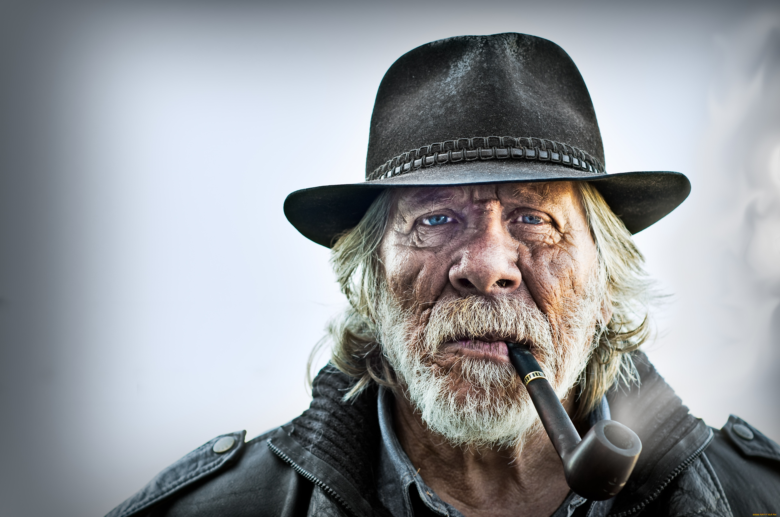
Привет из будещего “тебе 90 лет”

Slide 14

Не сделать, потерять все

Slide 15


